Slide 1
XỬ TRÍ ĐẶT ỐNG NỘI KHÍ QUẢN KHÓ BẰNG NỘI SOI BÁN CỨNG ĐỂ PHẪU THUẬT KHỐI U HẠ HỌNG THANH QUẢN Nguyễn Phú Vân Nguyễn Hữu Tú

Slide 2
ĐẶT VẤN ĐỀ
Đặt ống NKQ khó được định nghĩa: cố gắng đặt ống tối thiểu 3 lần thất bại bằng đèn soi thanh quản hoặc cố gắng đặt ống trên 10 phút
Trước một trường hợp đặt ống khó không dự kiến trước đưa bệnh nhân gặp nguy cơ hoặc có thể có các tai biến nghiêm trọng như tổn thương não hoặc tử vong.
Trong phẫu thuật các khối u vùng hạ họng thanh quản, ngoài các tiêu chuẩn đặt ống nội khí quản khó chung, thì chính khối u đó cũng là một yếu tố khó, nó có thể trực tiếp hoặc gián gây cản trở thông khí

Slide 3
ĐẶT VẤN ĐỀ
Đánh giá trước mổ là bước hết sức cần thiết để bác sĩ gây mê lên kế hoạch khi gây mê
An toàn kiểm soát đường thở là yếu tố quyết định trong gây mê hồi sức
Có nhiều phương pháp kiểm soát đường thở
Sử dụng máy nội soi SensaScope là một kỹ thuật mới trong kiểm soát đường thở

Slide 4
Xuất phát từ các lý do trên mà chúng tôi làm nghiên cứu này với 2 mục tiêu:
Nghiên cứu các yếu tố tiên lượng đặt ống nội khí quản khó ở bệnh nhân có khối u vùng hạ họng thanh quản.
Đánh giá hiệu quả và tác dụng không mong muốn của phương pháp nội soi bán cứng đặt ống nội khí quản để phẫu thuật cho các bệnh nhân này.

Slide 5
ĐỐI TƯỢNG NGHIÊN CỨU
Các bệnh nhân có khối u vùng hạ họng thanh quản, được điều trị phẫu thuật với mục đích loại bỏ u hoặc sinh thiết u.
Địa điểm nghiên cứu: nghiên cứu được tiến hành tại Khoa Gây mê hồi sức – Bệnh viện Tai Mũi Họng trung ương.
Thời gian lấy mẫu: từ tháng 1/2014 đến hết tháng 6/2015.

Slide 6
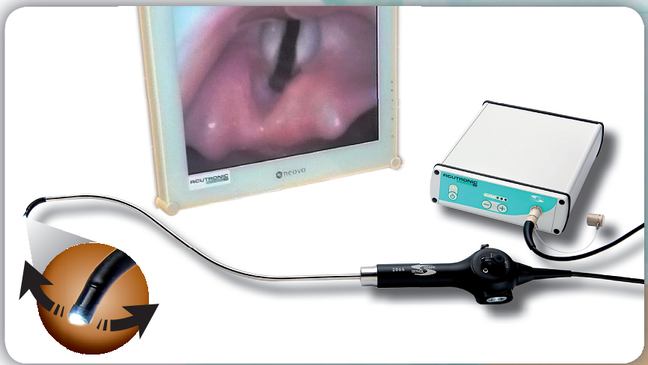
PHƯƠNG PHÁP NGHIÊN CỨU
Thiết kế nghiên cứu: Nghiên cứu tiến cứu, mô tả và can thiệp
Phương tiện nghiên cứu: bộ nội soi bán cứng

Slide 7
PHƯƠNG PHÁP NGHIÊN CỨU
Phương tiện nghiên cứu
Máy monitor theo dõi các chỉ số sinh tồn: ECG, SpO₂, huyết áp, theo dõi CO₂ khí thở ra. Thước đo chiều dài và thước đo độ thông thường.
01 bộ đèn soi thanh quản (đèn Macintosh)+ Ống nội khí quản phù hợp. Sonde hút và các đầu nối phải khớp với ống, dầu Farafin bôi trơn ống.
Thuốc giảm xuất tiết như Atropine, các thuốc gây mê và các phương tiện cấp cứu.

Slide 8
PHƯƠNG PHÁP NGHIÊN CỨU
Tiến hành nghiên cứu
Khám trước gây mê để xác định đặt ống khó bằng các test lâm sàng và dựa vào các thang điểm đánh giá. Chuẩn bị sẵn các phương tiện cấp cứu đường thở.
Chia bệnh nhân thành 2 nhóm ngẫu nhiên:
- Nhóm M: Đặt ống nội khí quản bằng đèn soi thanh quản (Macintosh).
- Nhóm S: Đặt ống nội khí quản bằng máy nội soi (SensaScope)

Slide 9
PHƯƠNG PHÁP NGHIÊN CỨU
Xử lý số liệu
Tất cả các số liệu thu được đều được xử lý bằng phần mềm SPSS 22.0, sử dụng các test so sánh: Pearson Chi-Square,
Phi Cramer’sV, T-test, độ nhạy, độ đặc hiệu.

Slide 10
KẾT QUẢ VÀ BÀN LUẬN
Đặc điểm của bệnh nhân
Đặc điểm | Nhóm M | Nhóm S | p-value
Tuổi | 52,34±12,75 | 55,23±12,06 | 0,182
Giới (nữ/nam) | 33/184 | 31/167 | 0,899
Chiều cao(cm) | 162,48±6,10 | 162,17±6,34 | 0,613
Cân nặng(kg) | 56,2±7,8 | 57,1±9,4 | 0,295

Slide 11
KẾT QUẢ VÀ BÀN LUẬN
Loại phẫu thuật
Chẩn đoán | Nhóm M | Nhóm S | p- value
 | Số lượng/Tỷ lệ% | Số lượng/Tỷ lệ %
K thanh quản | 112(51,6%) | 96(48,5%) | 0,298
K xoang lê | 33(15,2%) | 42(21,2%) | 0,356
U thành bên họng | 9(4,1%) | 3(1,5%) | 0,146
U nang HLTT | 20(9,2%) | 25(12,6%) | 0,551
U nang dây thanh | 30(13,8%) | 20(10,1%) | 0,203
U sụn nắp | 6(2,8%) | 7(3,5%) | 1
U sụn phễu | 7(3,2%) | 5(2,5%) | 0,774
Tổng | 217(52,3%) | 198(47,7%) | 0,377

Slide 12
KẾT QUẢ VÀ BÀN LUẬN
Các yếu tố đánh giá đường thở
Tiêu chí | Nhóm M | Nhóm S | p- value
KC Mở miệng(cm) | 4,61±0,43 | 4,52±0,52 | 0,076
KC cằm móng(cm) | 5,07±0,79 | 5,15±0,97 | 0,372
KC giáp cằm(cm) | 7,59±0,86 | 7,71±0,02 | 0,202
Di động hàm trên(độ) | 47,52±4,59 | 46,80±5,64 | 0,157
Mallampati độ 1 và độ 2 | 196 | 178 | 0,885
Mallampati độ 3 và độ 4 | 21 | 20
Cormack-Lehane độ 1 và độ 2 | 182 | 160 | 0,413
Cormack-Lehane độ 3 và độ 4 | 35 | 38

Slide 13
KẾT QUẢ VÀ BÀN LUẬN
Các yếu tố tiên lượng đặt ống khó
Các yếu tố | Se | Sp | PPV | NPV | AUC | 95%CI | p
 | % | % | % | %
Cormack-Lehane | 100 | 76,7 | 81,1 | 100 | 0,938 | 0,896-0,98 | 0,000**
Thay đổi giọng | 63,6 | 93,6 | 90,9 | 72 | 0,779 | 0,605-0,952 | 0,002**
Mallampati | 72,7 | 53 | 60,7 | 66 | 0,653 | 0,485-0,820 | 0,084
KC Mở miệng | 100 | 1,0 | 50,2 | 100 | 0,331 | 0,216-0,447 | 0,022*
Di động đầu cổ | 100 | 3,2 | 50,8 | 100 | 0,461 | 0,239-0,593 | 0,341
Như vậy từ bảng trên cho thấy các yếu tố: Cormack-Lehane, thay đổi giọng nói và khoảng cách mở miệng< 3,4cm có giá trị tiên lượng đặt ống nội khí quản khó với p<0,01 và p<0,05.

Slide 14
KẾT QUẢ VÀ BÀN LUẬN
Thang điểm Wilson
Wilson ≥ 1 (nghĩa là có 1 yếu tố khó) mức độ đặt khó của nhóm M cao hơn nhóm S có ý nghĩa thống kê với tỷ suất chênh OR = 9,623 và p=0,009.

Slide 15
KẾT QUẢ VÀ BÀN LUẬN
Tỷ lệ đặt ống khó (thất bại) trong nghiên cứu của chúng tôi khi sử dụng đèn Macintosh (nhóm M) là 4,6%.
Theo tác giả Bùi Tân Thịnh, tỷ lệ đặt nội khí quản là 2,3% nhưng có thể tăng tới 10% trên bệnh nhân tai mũi họng.
Theo tác giả Sadqa Aftab, Dillo Raja tỷ lệ đặt khó 2,7%/150 trường hợp trong gây mê thông thường.
Tác giả Pierre Diemunsch tỷ lệ 3,8%/1090 trường hợp.
Nhưng khi chúng tôi sử dụng nội soi SensaScope(nhóm S) thì tỷ lệ đặt ống khó là 0,5%.

Slide 16
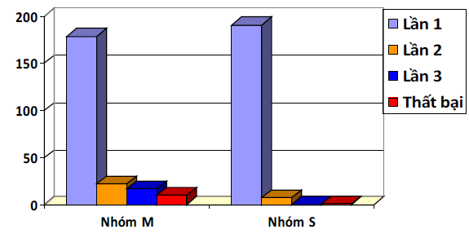
KẾT QUẢ VÀ BÀN LUẬN
Ứng dụng nội soi SensaScope
Hình trên thể hiện kết quả, đặt ống NKQ lần thứ 2 và thứ 3 thì nhóm S thấp hơn có ý nghĩa với p<0,01.
Thời gian đặt thành công ống NKQ:
nhóm S là 14,23±16,64 p<0,001*.
nhóm M là 41,62±91,87

Slide 17
KẾT QUẢ VÀ BÀN LUẬN
Ứng dụng nội soi SensaScope
Nhóm S có 1 trường hợp đặt ống thất bại do khối u xâm lấn dễ chảy máu, biến dạng thanh môn do đó không tìm được thanh môn.
Nhóm M có 10 trường hợp đặt ống nội khí quản thất bại, có 9 trường hợp chuyển sang nhóm S thì có 7 trường hợp thành công, còn 2 trường hợp thất bại và phải mở khí quản do đã bị đặt ống nhiều lần gây chảy máu, dẫn đến không thể quan sát được thanh môn do dịch và máu làm mờ vật kính, 1 trường hợp phải mở khí quản cấp cứu ngay do đặt ống không được và cũng không thông khí bằng mask được.

Slide 18
KẾT QUẢ VÀ BÀN LUẬN
Thay đổi huyết động
Các yếu tố |  | Nhóm M | Nhóm S | p-value
Nhịp tim (nhịp / phút) | Trước đặt ống | 76,96±8,81 | 78,13±10,60 | 0,223
 | Sau đặt ống | 79,77±9,89 | 79,13±10,93 | 0,529
Huyết áp trung bình (mmHg) | Trước đặt ống | 100,56±9,73 | 101,55±10,72 | 0,215
 | Sau đặt ống | 96,72±10,87 | 97,97±10,78 | 0,325
Theo Mohamed Elfeky khi sử dụng SensaScope đặt ống nội khí quản thì không ảnh hưởng đến nhịp tim và huyết động. Theo P.Biro, đặt ống nội khí quản bằng SensaScope là một kỹ thuật sử dụng dễ dàng, an toàn trong kiểm soát đường thở và không gây tai biến.

Slide 19
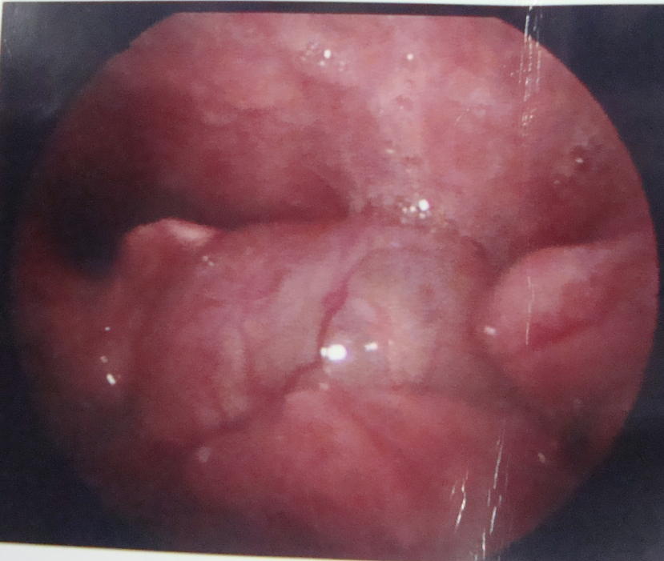
KẾT QUẢ VÀ BÀN LUẬN

Slide 20
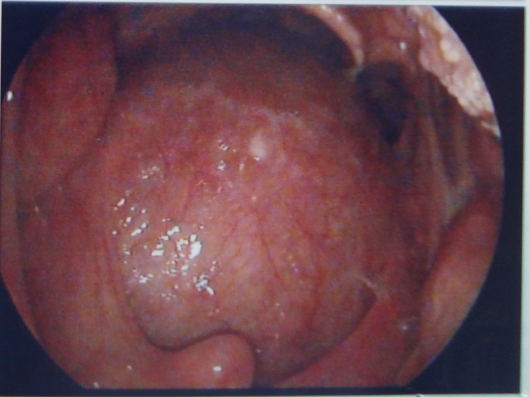
KẾT QUẢ VÀ BÀN LUẬN

Slide 21
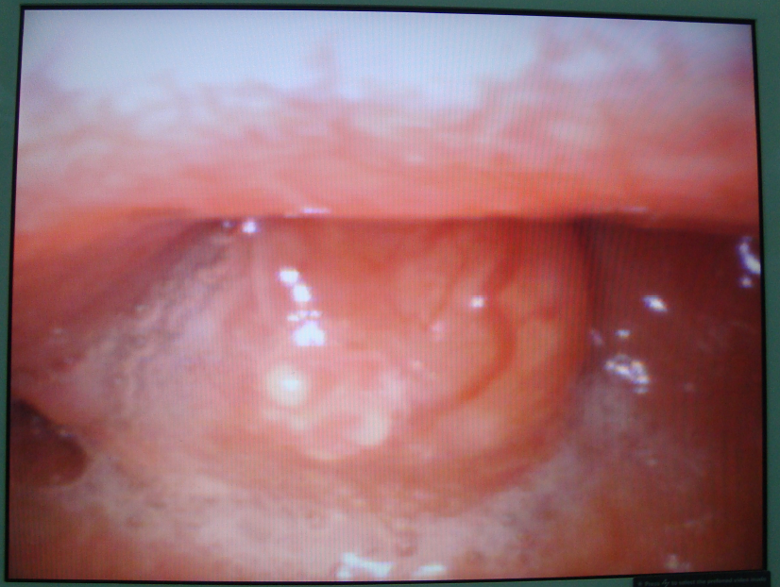
KẾT QUẢ VÀ BÀN LUẬN

Slide 22
KẾT QUẢ VÀ BÀN LUẬN

Slide 23
KẾT LUẬN
1. Như vậy trong phẫu thuật khối u vùng hạ họng thanh quản các yếu tố: Cormack-Lehane độ 3 và 4, thay đổi giọng nói, khoảng cách mở miệng <3,4cm và thang điểm Wilson ≥ 1 có giá trị tiên lượng đặt ống nội khí quản khó với p<0,01 và p<0,05.
2. Sử dụng máy nội soi(SensaScope) để đặt ống nội khí quản trong các trường hợp khó thì có tỷ lệ thành công cao hơn và thời gian đặt ống ngắn hơn có ý nghĩa thống kê so với sử dụng đèn soi thanh quản thông thường với p<0,01.

Slide 24
TRÂN TRỌNG CẢM ƠN!

